Slide 1
Fundamentos da telessaúde e da teleenfermagem aplicados ao acompanhamento clínico
mediado por tecnologias. Aborda decisões, comunicação terapêutica, monitoramento
remoto e desenho de serviços digitais seguros, com foco em cuidado longitudinal,
equidade, responsabilidade clínica e integração entre conectividade, dados e
práticas assistenciais.

Slide 2
Telessaúde não equivale apenas à consulta por vídeo
Telessaúde não equivale apenas à consulta por
vídeo. Trata-se de um arranjo sociotécnico que
integra profissionais, usuários, dados, plataformas,
protocolos, infraestrutura e regulação para apoiar
ações de promoção, prevenção, diagnóstico,
tratamento, reabilitação e gestão.
Seu valor depende menos da tecnologia isolada e mais
da capacidade de reorganizar o cuidado sem fragmentar
vínculos, responsabilidades clínicas e continuidade
assistencial.
Trata-se de um arranjo sociotécnico que integra profissionais, usuários,…
Seu valor depende menos da tecnologia isolada e mais…

Slide 3
“
PRESENCIAL
Observação contextual e exame físico ocorrem
diretamente no espaço clínico compartilhado.
DIGITAL
Interface, conectividade e dispositivos mediam o
encontro; dados precisam ser produzidos, verificados e
registrados intencionalmente.
A transformação central é a redistribuição da
observação, comunicação e decisão clínica entre
paciente, equipe e tecnologia.
PRESENCIAL Observação contextual e exame físico ocorrem diretamente no espaço clínico compartilhado
DIGITAL Interface, conectividade e dispositivos mediam o encontro;
dados precisam ser produzidos, verificados e registrados intencionalmente
A transformação central é a redistribuição da observação, comunicação e decisão clínica entre paciente, equipe e…

Slide 4
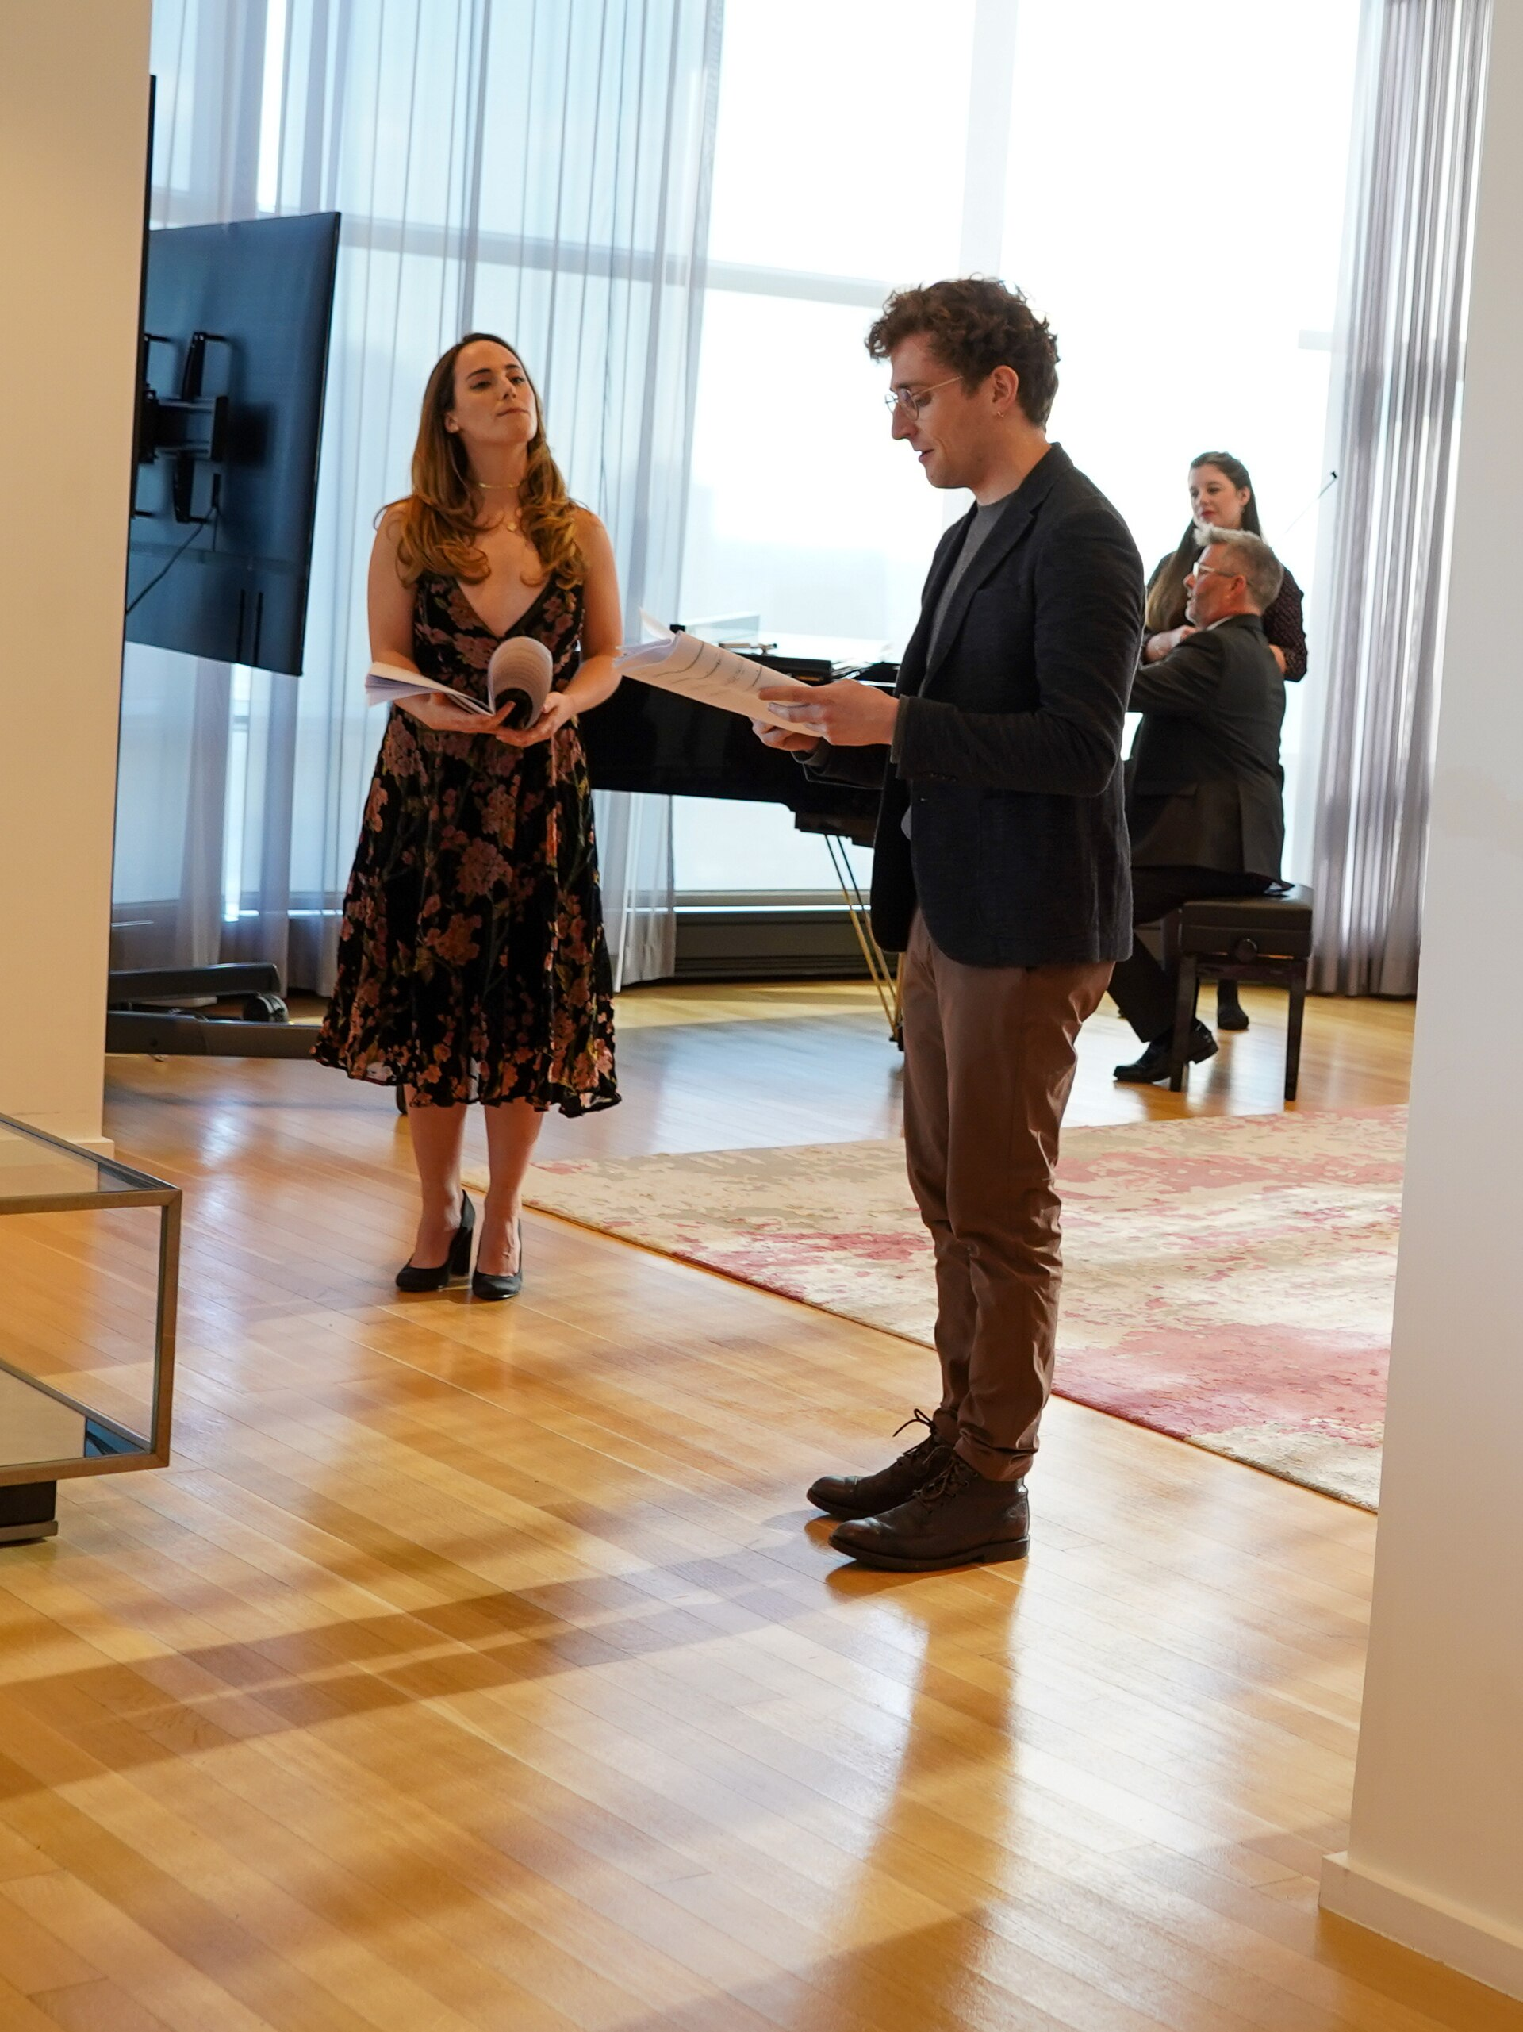
A telessaúde amadurece quando deixa de ser um canal
avulso e passa a operar como ecossistema assistencial:
Acesso digital → acolhimento e identificação →
avaliação clínica → decisão compartilhada →
plano de cuidado → monitoramento → reavaliação.
Em cada transição, devem estar definidos os
responsáveis, os critérios de escalonamento, os
registros no prontuário e os mecanismos de retorno ao
usuário.

Slide 5
1990s–2000s Expansão de redes acadêmicas e experiências…
1990s–2000s
Expansão de redes acadêmicas e experiências de
telemedicina e telessaúde no SUS.
2011
Programa Nacional Telessaúde Brasil Redes fortalece
apoio assistencial e educação permanente.
2022
Lei nº 14.510 regulamenta e disciplina a prática da
telessaúde no território nacional.
Atualidade
O desafio desloca-se para governança,
interoperabilidade, equidade digital, qualidade
clínica e avaliação de resultados.
2011 Programa Nacional Telessaúde Brasil Redes fortalece…
2022 Lei nº 14.510 regulamenta e disciplina…
Atualidade O desafio desloca-se para governança, interoperabilidade,…

Slide 6
Teleenfermagem designa a prestação de ações de enfermagem mediadas…
Teleenfermagem designa a prestação de ações de
enfermagem mediadas por tecnologias de informação e
comunicação. Pode incluir consulta, orientação,
supervisão, educação em saúde, telemonitoramento,
navegação do cuidado e apoio à decisão.
Não é uma modalidade “simplificada” do cuidado.
Exige julgamento clínico, limites de atuação
explícitos, documentação adequada e condições
técnicas que preservem segurança, privacidade e
dignidade.
Pode incluir consulta, orientação, supervisão, educação em saúde, telemonitoramento,…
Não é uma modalidade “simplificada” do cuidado
Exige julgamento clínico, limites de atuação explícitos, documentação adequada…

Slide 7
A prática remota amplia possibilidades de acesso,…
A prática remota amplia possibilidades de acesso, mas
não elimina deveres éticos da enfermagem.
Competência clínica
Avaliar se a demanda é apropriada ao meio remoto.
Competência digital
Usar plataformas, dispositivos e dados com segurança.
Responsabilidade profissional
Registrar, comunicar limites, orientar contingências
e garantir encaminhamento quando a situação
ultrapassar a capacidade da modalidade digital.
Competência clínica Avaliar se a demanda é…
Competência digital Usar plataformas, dispositivos e dados…
Responsabilidade profissional Registrar, comunicar limites, orientar contingências…

Slide 8
MAIOR ADEQUAÇÃO Seguimento de condição estável, educação terapêutica, revisão…
MAIOR ADEQUAÇÃO
Seguimento de condição estável, educação
terapêutica, revisão de sintomas, adesão,
orientação de autocuidado, apoio a cuidadores e
acompanhamento de metas pactuadas.
EXIGE CAUTELA OU PRESENCIAL
Instabilidade clínica, sinais de gravidade,
necessidade de exame físico decisivo, sofrimento
psíquico agudo, ambiente inseguro ou barreiras
comunicacionais não superáveis.
A modalidade deve resultar de avaliação clínica,
não de conveniência operacional.
EXIGE CAUTELA OU PRESENCIAL Instabilidade clínica, sinais de gravidade,…
A modalidade deve resultar de avaliação clínica, não de…

Slide 9
Demanda recebida → identificação segura do usuário → avaliação inicial de risco
→ definição da modalidade → atendimento ou encaminhamento.
A triagem precisa distinguir urgência, prioridade e possibilidade de manejo remoto.
Protocolos devem prever sinais de alerta, contatos de emergência, localização do
paciente e rotas assistenciais.
Uma videochamada não deve começar sem saber quem é o usuário, onde ele está e o que
fazer diante de deterioração clínica.

Slide 10
O consentimento para o cuidado remoto não se reduz…
O consentimento para o cuidado remoto não se reduz a
marcar uma caixa em formulário. Ele envolve
compreensão sobre finalidade, limites da avaliação,
uso de dados, riscos tecnológicos, possibilidade de
interrupção e alternativas presenciais.
O paciente deve saber como solicitar ajuda, quando
procurar urgência e quem poderá acessar suas
informações. A linguagem precisa ser proporcional ao
letramento em saúde e ao letramento digital.
Ele envolve compreensão sobre finalidade, limites da avaliação, uso…
O paciente deve saber como solicitar ajuda, quando procurar…
A linguagem precisa ser proporcional ao letramento em saúde…

Slide 11
“
A Lei Geral de Proteção de Dados Pessoais classifica
dados de saúde como dados pessoais sensíveis.
Portanto, serviços de teleenfermagem precisam
justificar finalidades, limitar coleta, controlar
acessos e proteger armazenamento, transmissão e
descarte.
Privacidade não é apenas requisito jurídico. É
condição clínica: usuários só relatam
experiências íntimas quando percebem que o ambiente,
a plataforma e os profissionais são confiáveis.
A Lei Geral de Proteção de Dados Pessoais classifica dados de saúde como dados pessoais sensíveis
Portanto, serviços de teleenfermagem precisam justificar finalidades, limitar coleta, controlar acessos e proteger armazenamento, transmissão e…
Privacidade não é apenas requisito jurídico
É condição clínica:

Slide 12
Segurança do atendimento remoto depende de camadas articuladas:
Segurança do atendimento remoto depende de camadas
articuladas:
Dispositivo protegido → autenticação de usuários
→ plataforma institucional → conexão segura →
registro em prontuário → gestão de incidentes.
Gravações devem ser excepcionalmente justificadas,
autorizadas e governadas. O uso de aplicativos
pessoais, contas compartilhadas ou imagens armazenadas
sem política institucional cria vulnerabilidades
técnicas, éticas e legais que não podem ser
delegadas ao profissional isoladamente.
Dispositivo protegido → autenticação de usuários → plataforma institucional…
Gravações devem ser excepcionalmente justificadas, autorizadas e governadas
O uso de aplicativos pessoais, contas compartilhadas ou imagens…

Slide 13
O registro da teleconsulta deve tornar visível…
O registro da teleconsulta deve tornar visível o
raciocínio clínico e possibilitar continuidade por
outros membros da equipe. Inclui identificação,
modalidade do contato, queixa ou objetivo, dados
coletados, avaliação, orientações, plano,
encaminhamentos e critérios de retorno.
Também é essencial documentar limitações:
ausência de exame físico, falhas de conexão,
informações fornecidas por cuidador ou
impossibilidade de confirmar determinado achado.
Inclui identificação, modalidade do contato, queixa ou…
Também é essencial documentar limitações:
ausência de exame físico, falhas de conexão,…

Slide 14
Na teleenfermagem, comunicar é também construir condições para observar
Na teleenfermagem, comunicar é também construir
condições para observar. O profissional orienta
câmera, iluminação, posicionamento, disponibilidade
de dispositivos e presença de acompanhante quando
necessário.
A comunicação eficaz alterna perguntas abertas,
escuta ativa, validação emocional, síntese e
checagem de entendimento. A tela pode ampliar
participação do paciente, mas também esconder
hesitações, silencios e sinais não verbais que
exigem atenção intencional.
O profissional orienta câmera, iluminação, posicionamento, disponibilidade de dispositivos…
A comunicação eficaz alterna perguntas abertas, escuta ativa, validação…
A tela pode ampliar participação do paciente, mas também…

Slide 15
Ambiente Local reservado, iluminação frontal, ruídos reduzidos…
Ambiente
Local reservado, iluminação frontal, ruídos
reduzidos e fundo profissional protegem privacidade e
favorecem vínculo.
Linguagem
Frases curtas, ritmo pausado e menor uso de jargões
compensam atrasos, falhas de áudio e ausência de
contato presencial.
Postura
Olhar para a câmera em momentos-chave, explicar
pausas de registro e verbalizar transições
demonstram atenção clínica e reduzem a sensação
de atendimento impessoal.
Linguagem Frases curtas, ritmo pausado e menor…
Postura Olhar para a câmera em momentos-chave,…

Slide 16
Explicar orientação → pedir que o paciente a reconte…
Explicar orientação → pedir que o paciente a
reconte com suas palavras → identificar lacunas →
reformular → confirmar o plano.
A técnica teach-back não testa inteligência ou
adesão; ela testa a clareza da comunicação
profissional. No ambiente remoto, é especialmente
útil para medicamentos, preparo de procedimentos,
reconhecimento de sinais de alerta e uso de
equipamentos domiciliares.
Compreensão declarada não substitui demonstração
de compreensão.
A técnica teach-back não testa inteligência ou adesão;
ela testa a clareza da comunicação profissional
No ambiente remoto, é especialmente útil para medicamentos, preparo…

Slide 17
1. Estratificar risco e definir população-alvo.
2. Pactuar variáveis, frequência e responsabilidades.
3. Coletar dados por relato, dispositivo ou integração.
4. Interpretar tendências no contexto clínico.
5. Intervir, escalar ou reforçar autocuidado.
6. Avaliar desfechos e redesenhar o plano.
Telemonitoramento é acompanhamento longitudinal orientado por decisão. Não é
simplesmente acumular medições de pressão, glicemia, peso, sintomas ou atividade em
uma plataforma.

Slide 18
DADO ISOLADO Uma medida de pressão arterial, uma glicemia…
DADO ISOLADO
Uma medida de pressão arterial, uma glicemia ou um
questionário respondido fora do padrão esperado.
INFORMAÇÃO CLÍNICA
O dado interpretado considerando técnica de
aferição, tendência temporal, sintomas, tratamento,
contexto social e linha de base individual.
DECISÃO
Ação proporcional ao risco: orientar, repetir
medida, antecipar contato, acionar equipe ou
encaminhar à urgência.
A qualidade do cuidado está na interpretação, não
na quantidade de alertas.
INFORMAÇÃO CLÍNICA O dado interpretado considerando técnica de aferição,…
DECISÃO Ação proporcional ao risco:
orientar, repetir medida, antecipar contato, acionar equipe ou encaminhar…

Slide 19
“
Alertas mal calibrados produzem fadiga, banalização
de sinais relevantes e sobrecarga de equipes. Cada
regra de notificação deve ter justificativa
clínica, prioridade, responsável, tempo esperado de
resposta e rota de escalonamento.
A governança inclui auditoria de falsos alertas,
revisão periódica de limiares e análise de eventos
adversos. Sistemas inteligentes não dispensam
supervisão humana nem accountability profissional.
Alertas mal calibrados produzem fadiga, banalização de sinais relevantes e sobrecarga de equipes
Cada regra de notificação deve ter justificativa clínica, prioridade, responsável, tempo esperado de resposta e rota…
A governança inclui auditoria de falsos alertas, revisão periódica de limiares e análise de eventos adversos
Sistemas inteligentes não dispensam supervisão humana nem accountability profissional

Slide 20
Dispositivos domésticos variam em precisão, calibração, usabilidade e adequação…
Dispositivos domésticos variam em precisão,
calibração, usabilidade e adequação ao perfil do
usuário. Uma leitura aparentemente objetiva pode ser
afetada por posicionamento inadequado, conectividade,
bateria, ambiente, técnica de uso ou
interoperabilidade deficiente.
A equipe deve ensinar o procedimento, verificar a
capacidade do paciente para realizá-lo e definir
quando a medida precisa ser confirmada por avaliação
presencial ou método validado.
Uma leitura aparentemente objetiva pode ser afetada por posicionamento…
A equipe deve ensinar o procedimento, verificar a capacidade…

Slide 21
Segmentação populacional → plano proporcional → intensidade…
Segmentação populacional → plano proporcional →
intensidade de monitoramento → resposta clínica →
reclassificação.
Pacientes com a mesma condição diagnóstica não
demandam a mesma frequência de contato. Risco
clínico, vulnerabilidade social, capacidade de
autocuidado, apoio familiar, acesso digital e
histórico de utilização orientam a
personalização.
A lógica não é vigiar mais pessoas; é oferecer a
cada pessoa o grau de acompanhamento necessário para
prevenir deterioração e descontinuidade.
Pacientes com a mesma condição diagnóstica não…
Risco clínico, vulnerabilidade social, capacidade de autocuidado,…
A lógica não é vigiar mais pessoas;

Slide 22
Uma jornada digital bem desenhada começa antes do primeiro…
Uma jornada digital bem desenhada começa antes do
primeiro atendimento e continua após a última
mensagem. Ela articula cadastro, acolhimento,
avaliação, intervenções, monitoramento, retorno
programado e transição para outros pontos da rede.
Mapear a jornada revela atritos invisíveis: senha
esquecida, baixa conectividade, mensagens sem
resposta, ausência de cuidador, duplicidade de
contatos e encaminhamentos sem contrarreferência.
Ela articula cadastro, acolhimento, avaliação, intervenções, monitoramento, retorno programado…
Mapear a jornada revela atritos invisíveis:
senha esquecida, baixa conectividade, mensagens sem resposta, ausência de…

Slide 23
Canal de entrada Define quem acessa, como…
Canal de entrada
Define quem acessa, como solicita atendimento e quais
demandas são elegíveis.
Núcleo clínico
Executa avaliação, consulta, orientação e tomada
de decisão conforme competências profissionais.
Retaguarda assistencial
Garante exames, consulta presencial, urgência,
atenção domiciliar e comunicação com a rede.
Gestão operacional
Sustenta agenda, tecnologia, indicadores, incidentes,
qualidade e melhoria contínua.
Núcleo clínico Executa avaliação, consulta, orientação e…
Retaguarda assistencial Garante exames, consulta presencial, urgência,…
Gestão operacional Sustenta agenda, tecnologia, indicadores, incidentes,…

Slide 24
ENFERMEIRO Avalia necessidades, formula diagnósticos de enfermagem, planeja intervenções,…
ENFERMEIRO
Avalia necessidades, formula diagnósticos de
enfermagem, planeja intervenções, supervisiona
processos e coordena o cuidado conforme atribuições
legais.
TÉCNICO OU AUXILIAR DE ENFERMAGEM
Atua sob supervisão, dentro de competências
regulamentadas e protocolos institucionais.
EQUIPE MULTIPROFISSIONAL
Compartilha informações e decisões, preservando
escopo, autoria e responsabilidade de cada profissão.
Digitalizar fluxos não autoriza diluir
responsabilidades.
TÉCNICO OU AUXILIAR DE ENFERMAGEM Atua sob supervisão, dentro…
EQUIPE MULTIPROFISSIONAL Compartilha informações e decisões, preservando escopo, autoria…
Digitalizar fluxos não autoriza diluir responsabilidades

Slide 25
Protocolos de teleenfermagem devem explicitar finalidade, critérios de inclusão e
exclusão, roteiro de avaliação, sinais de alarme, condutas autorizadas,
documentação e encaminhamentos.
Mas protocolo não é roteiro mecânico. Ele organiza variabilidade previsível e libera
atenção para singularidades clínicas. Em nível avançado, sua qualidade é examinada
por validade científica, adaptação ao contexto, adesão da equipe, resultados e
revisão diante de novos riscos.

Slide 26
Dispositivo ou relato do paciente → plataforma de acompanhamento…
Dispositivo ou relato do paciente → plataforma de
acompanhamento → prontuário eletrônico → equipe
assistencial → ponto da rede → retorno ao
paciente.
Quando sistemas não conversam, profissionais duplicam
registros, usuários repetem histórias e decisões
são tomadas com informação incompleta.
Interoperabilidade envolve padrões técnicos, mas
também semântica clínica, qualidade dos dados,
identificação confiável e acordos de governança
entre instituições e setores.
Quando sistemas não conversam, profissionais duplicam registros, usuários repetem…
Interoperabilidade envolve padrões técnicos, mas também semântica clínica, qualidade…

Slide 27
“
Oferta digital universal pode aprofundar desigualdades
quando ignora conectividade, custo de dados,
deficiência, idioma, alfabetização, privacidade
domiciliar e disponibilidade de dispositivos.
Equidade exige modalidades híbridas, interfaces
acessíveis, apoio de navegadores ou agentes
comunitários, materiais em linguagem clara e
alternativa presencial real. A pergunta ética não é
apenas “a solução funciona?”, mas “para quem
ela funciona, em quais condições e quem permanece
excluído?”.
Oferta digital universal pode aprofundar desigualdades quando ignora conectividade, custo de dados, deficiência, idioma, alfabetização, privacidade…
Equidade exige modalidades híbridas, interfaces acessíveis, apoio de navegadores ou agentes comunitários, materiais em linguagem clara…
A pergunta ética não é apenas “a solução funciona?”, mas “para quem ela funciona, em quais…

Slide 28
A avaliação de um serviço digital deve combinar dimensões…
A avaliação de um serviço digital deve combinar
dimensões clínicas, experienciais, operacionais e de
equidade. Indicadores precisam responder a decisões
de gestão, não apenas demonstrar atividade
tecnológica.
Resultados clínicos e segurança
Experiência de usuários e profissionais
Acesso e grupos excluídos
Tempo de resposta e continuidade
Qualidade dos registros e incidentes
Uso apropriado de recursos
Sem linha de base, definição operacional e contexto,
indicadores podem produzir interpretações enganosas.
Indicadores precisam responder a decisões de gestão, não apenas…
Resultados clínicos e segurança Experiência de usuários e profissionais…

Slide 29
Problema assistencial Definir necessidade concreta e população…
Problema assistencial
Definir necessidade concreta e população afetada.
Cocriar
Envolver pacientes, cuidadores, enfermagem, gestores e
tecnologia.
Pilotar
Testar viabilidade, segurança, aceitabilidade e
fluxos de exceção.
Avaliar
Examinar implementação, desfechos, custos, equidade
e eventos adversos.
Escalar com prudência
Cocriar Envolver pacientes, cuidadores, enfermagem, gestores e…
Pilotar Testar viabilidade, segurança, aceitabilidade e fluxos…
Avaliar Examinar implementação, desfechos, custos, equidade e…

Slide 30
Teleenfermagem de alta qualidade combina julgamento clínico, competência digital,…
Teleenfermagem de alta qualidade combina julgamento
clínico, competência digital, comunicação
terapêutica, proteção de dados e coordenação da
rede.
O cuidado remoto é seguro quando reconhece seus
limites, transforma dados em decisões
contextualizadas e mantém portas abertas para o
presencial.
A questão estratégica não é substituir encontros
humanos por telas, mas desenhar continuidade
assistencial onde pessoas, equipes e tecnologias
possam cuidar melhor juntas.
O cuidado remoto é seguro quando reconhece seus limites,…
A questão estratégica não é substituir encontros humanos por…

